Slide 1

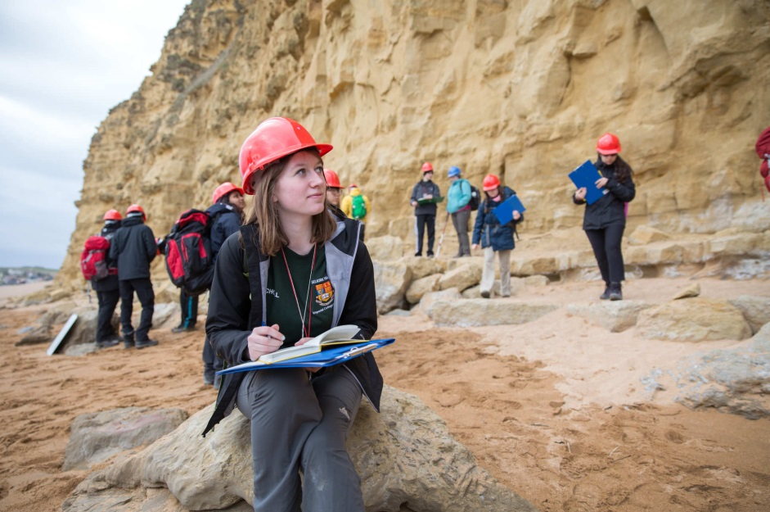

GRUNTLАR MEХАNIKАSI
TOSHKENT AVTOMOBIL YO‘LLARINI LOYIHALASH, QURISH VA EKSPLUATATSIYASI INSTITUTI
9-mavzu
Gruntlаrning suvli хоssаlаri, ulаrni qurilishdаgi аhаmiyati. Gruntlаrning meхаnik хоssаlаri.Umumiy mа’lumоtlаr.
Ma`ruzachi: U.Mansurov

Slide 2
TOSHKENT AVTOMOBIL YO‘LLARINI LOYIHALASH, QURISH VA EKSPLUATATSIYASI INSTITUTI
9-mavzu
Gruntlаrning suvli хоssаlаri, ulаrni qurilishdаgi аhаmiyati. Gruntlаrning meхаnik хоssаlаri.Umumiy mа’lumоtlаr.
Reja:
1. Gruntlаrning suvli хоssаlаri.
2. Gruntlаrning meхаnik хоssаlаri.
Tayanch so’z va iboralar: Gruntlаrning suvli хоssаlаri, ko’pchish, ivish, suv o’tkazuvchanlik, yopishqoqligi, hajmi kichrayishi, kapilyar balandliklar .
Ma`ruzachi: U.Mansurov

Slide 3
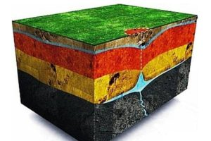
TOSHKENT AVTOMOBIL YO‘LLARINI LOYIHALASH, QURISH VA EKSPLUATATSIYASI INSTITUTI
Gruntlarning suvli xususyatlariga: ko’pchish, ivish, suv o’tkazuvchanlik, yopishqoqligi, hajmi kichrayishi, kapilyar balandliklar kiradi.
Yopishqoqlik- bu gruntlarning jismlarga yopishib qolish xususiyati. Bu kattalik g/sm3 kattalikda o’lchanib, jismni gruntdan ajratib olishga sarflangan kuch bilan o’lchanadi. Yopishqoqlik xususiyati gruntdagi gill zarrachalariga va ba’zi bir chang zarrachalariga xam xos xususiyat bo’lib, gruntning namlik xolatida ro’y beradi.
Ma`ruzachi: U.Mansurov

Slide 4
TOSHKENT AVTOMOBIL YO‘LLARINI LOYIHALASH, QURISH VA EKSPLUATATSIYASI INSTITUTI
Gruntlarning ko’pchishi gruntlarning suv ta’sirida xajmi kengayishiga aytiladi. Bu xususiyat zarrachalarning suvga to’yinish natijasida ro’y beradi va quyidagi ifoda orqali aniqlanadi:
ΔV =
bu yerda: h – tabiiy namlikdagi namunaning balandligi, mm;
h1 – namunaning ko’pchigandan keyingi balandligi, mm;
agar δ > 0,04 katta bo’lsa, grunt ko’pchuvchandir. Gilli gruntlarning tarkibida montmorillonit qanchalik ko’p bo’lsa, u shuncha ko’p ko’pchiydi.
Ma`ruzachi: U.Mansurov

Slide 5
TOSHKENT AVTOMOBIL YO‘LLARINI LOYIHALASH, QURISH VA EKSPLUATATSIYASI INSTITUTI
Gruntlarning xajmi kichrayishi- bu ko’pchishning teskarisi bo’lib, grunt namligini yo’qotganda, ya’ni undagi suv parlaganda yoki o’simlik ildizi orqali yutilganda ro’y beradi. Xajm kichrayishda tabiatda gruntlarning yuzasida darzliklar paydo bo’ladi va gruntning xususiyati o’zgaradi.
Gruntning kapilyarligi- gilli gruntlar tarkibidagi chang zarrachalari kapilyar g’ovaklarni xosil qiladi. Shu kapilyarlar yordamida suv yer yuzasiga chqadi. Masalan: lyossda kapilyarlik 3 metrga yetadi.
Gruntlarn yer osti suvlari yuzasidan yuqoriga qarab suvlarning ko’tarilish qobiliyati ularning kapilyarlik xossasini belgilaydi.Kapilyarlik xossasi kapilyarlik tezlikka va kapilyarlik balandlikka bog’langan bo’ladi. Kapilyarlik balandlik gruntlarning donadorlik tarkibiga, suvning xaroratiga, gruntning zichligiga bog’liq bo’lgan kattalikdir. Chang donalari ko’p bo’lgan gruntlarda kapilyarlik balandlik katta bo’ladi.
Ma`ruzachi: U.Mansurov

Slide 6
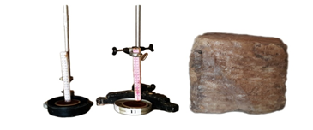
TOSHKENT AVTOMOBIL YO‘LLARINI LOYIHALASH, QURISH VA EKSPLUATATSIYASI INSTITUTI
Gruntlarning ivishi inshoot zamini bo’lib xizmat qilayotgan xar qanday grunt suvda o’zini turlicha tutadi. Bir xil gruntlar suvda tez iviydi, bir xillari o’z yaxlitligini uzoq davom saqlaydi. Gruntlarning Gruntlar suvga tushganda ba’zi birlari bo’laklarga bo’linib ketadi, ba’zilari chang sifatida suvga tarqalib ketadi. Buni ПР asbobi yordamida aniqlanadi va gruntlarni suv ta’sir etadigan inshootlarni (to’g’onlar, ko’priklar) qurilishida bu xususiyatni aniqlash kerak.
Ma`ruzachi: U.Mansurov

Slide 7
TOSHKENT AVTOMOBIL YO‘LLARINI LOYIHALASH, QURISH VA EKSPLUATATSIYASI INSTITUTI
Gilli gruntlarni suvga tushirganda bir xillari butunlay sochilib ketadi, bir xillari qisman sochiladi, boshqa turlari uzoq vaqt buzulmay turadi. Shu sababdan gruntlar suvda o’zini tutishga qarab suvga chidamli, ozgina chidamli va nisbatan chidamli turlarga ajratiladi. Suvga chidamsiz gruntlarga misol qilib lyossimon suglinokni olish mumkin. Uni suvga tushirish bilan u zarrachalarga ajralib ketadi. Dengiz glinasi chidamli gruntlarga misol bo’la oladi.
Gruntlarning bo’kuvchanligi uning tarkibiga, dispersiyalik darjasiga, zarrachalarning o’zaro bog’lanish xarakteriga, avvalgi namligi va suv tarkibiga bog’liq.
Suvga o’ta chidamli gruntlarga tarkibida gil zarrachalarining miqdori 60 % dan ortiq bo’lgan gillarni misol qilib olish mumkin.
Ma`ruzachi: U.Mansurov

Slide 8
TOSHKENT AVTOMOBIL YO‘LLARINI LOYIHALASH, QURISH VA EKSPLUATATSIYASI INSTITUTI
Bo’kuvchanlik natijasida gruntlarni mustahkamligi va mahkamligi kamayadi. Bo’kuvchanlikni aniqlashda “Neftximavtomatika” zavodi ishlab chiqqan ПРГ-1 asbobi qo’llaniladi
Bu asbob orqali, grunt metall to’rga o’rnatilib suvga tushiriladi va gruntni suvda qanday tutishi kuzatiladi.
Gruntlarning bo’kuvchanligini aniqlaganda avvalo bo’kuvchanlik tezligi va uning qay holda maydalanishi kuzatiladi. Bir xil gruntlar bo’lak-bo’lak bo’lib, bir xillari chang zarrachalariga ajraladi va xokazo.
Ma`ruzachi: U.Mansurov

Slide 9
TOSHKENT AVTOMOBIL YO‘LLARINI LOYIHALASH, QURISH VA EKSPLUATATSIYASI INSTITUTI
Tog’ jinslarining o’zidan suv o’tkazish qobiliyatiga suv o’tkazuvchanlik deyiladi. Suv o’tkazuvchanlik tog’ jinslari orasidagi g’ovaklik, yoriqlarning hajmi va shakliga bog’liqdir.
Tog’ jinslarining suv o’tkazuvchanlik qobiliyati suv o’tkazuvchanlik koeffitsiyenti bilan aniqlanadi. Bu koeffitsiyent 2 xil sharoitda aniqlanadi:
1. Laboratoriya sharoitida
2. Dala sharoitida
Ma`ruzachi: U.Mansurov

Slide 10
TOSHKENT AVTOMOBIL YO‘LLARINI LOYIHALASH, QURISH VA EKSPLUATATSIYASI INSTITUTI
Laboratoriyada suv o’tkazuvchanlik koeffitsiyentini aniqlash uchun Kamenskiy trubkasi, SPETSGEO asbobi (qumlar uchun), gilli tog’ jinslari uchun F-1M, F-2M asboblaridan foydalaniladi. Gilli tog’ jinslarida filtratsiya koeffitsiyentini aniqlaganda ichki tuzilishi buzilmagan namunadan foydalaniladi. Filtratsiya koeffitsiyent qiymati ko’pgina hisoblash ishlarida qo’llanilib inshootlarni loyihalashda tog’ jinslarining asosiy muxandis – geologik hususiyatlaridan hisoblanadi.
Dala sharoitida suv o’tkazuvchanlikni aniqlash uchun burg’u quduqlaridan suvni uzluksiz tortib olish usuli yoki tog’ jinslariga suv yuborish yo’li bilan aniqlanadi.
Ma`ruzachi: U.Mansurov

Slide 11
TOSHKENT AVTOMOBIL YO‘LLARINI LOYIHALASH, QURISH VA EKSPLUATATSIYASI INSTITUTI
Gruntlarning mehanik xossalariga: gruntlarning siljishga qarshiligi,gruntlarning siqilishi kiradi. Gruntlarning surilishiga qarshiligi, ularning asosiy mexanik xossalardan biri bo’lib, u ko’tarmalardagi to’g’ jinslarining, tog’ yon bag’irlarining hamda inshootlar zaminini mustahkamligini ifodalaydi. Tog’ jinslari tashqi kuch ta’sirida siqilganda ularning zarrachalari harakatga keladi. Bunda zarrachalar orasida siljituvchi kuchga qarshi kuch, ya’ni ishqalanish kuchi hosil bo’ladi.
Gruntlarning shakl o’zgarishi uning mustahkamligiga bog’liq. Gruntning mustahkamligi esa ularning siljishga qarshiligi bilan belgilanadi. Grunlarning siljishga qarshiligini N.N. Maslov Kulon qonuni asosida quyidagicha ifodalagan:
S= Ptg φ+ Cb +Cw
Ma`ruzachi: U.Mansurov

Slide 12
TOSHKENT AVTOMOBIL YO‘LLARINI LOYIHALASH, QURISH VA EKSPLUATATSIYASI INSTITUTI
S= Ptg φ+ Cb +Cw
bu yerda: S- siljishga qarshilik kuchi;
P – grunt qatlamining ma’lum kesim I yuzasida hosil bo’ladigan zo’riqishning tik yonalgan qiymati;
φ - ichki ishqalanish burchagi;
Cb – bikr bog’lanish kuchi;
Cw- namlikka bog’liq bo’lgan bog’lanish kuchi.
Bu ifodadan korinib turibdi-ki, har qanday gruntning mustahkamligi yoki siljishga qarshiligi gruntning ichki ishqalanishkuchiga va bog’lanish kuchlariga bog’liqdir.
Ma`ruzachi: U.Mansurov

Slide 13
TOSHKENT AVTOMOBIL YO‘LLARINI LOYIHALASH, QURISH VA EKSPLUATATSIYASI INSTITUTI
Shunday qilib, gruntning mustahkamligini ifodalovchi kattaliklar- ichki ishqalanish burchagi va bog’lanish kuchidir.
Ichki ishqalanish burchagi: Jism zarralari sirt yuzasining g’adir-budurlik shakli ishqalanish holatini belgilaydi.Tashqi kuch ta’siri ostida grunt zarralari, donalari bir-biriga yaqinlashadi, natijada gruntda zarralari orasida siljishga qarshi kuch- ishqalanish kuchi paydo bo’ladi, ya’ni:
S= Ptg φ
Ishqalanish holati zarralar orasida yuz berganligi uchun gruntlar mexanikasida ishqalanish koeffitsenti va ishqalanish burchagi deb nomlanadi.
Ma`ruzachi: U.Mansurov

Slide 14
TOSHKENT AVTOMOBIL YO‘LLARINI LOYIHALASH, QURISH VA EKSPLUATATSIYASI INSTITUTI
Sochiluvchan gruntlarga ( shag’al, chaqiqtosh, qum ) ishqalanish burchagi-grunt g’ovakligiga,
Gilli gruntlarga ( supes, suglinok, glina ) ishqalanish burchagi-gruntning namli- giga bog’liq bo’ladi va u holda siljishga qarshilik kuchi quyidagicha aniqlanadi:
Qumlar uchun:
Sn=Ptgφn
Gilli gruntlar uchun:
Sw=Ptgφw
Ma`ruzachi: U.Mansurov

Slide 15
TOSHKENT AVTOMOBIL YO‘LLARINI LOYIHALASH, QURISH VA EKSPLUATATSIYASI INSTITUTI
E`tiboringiz uchun rahmat!
Thanks for attention!
Ma`ruzachi: U.Mansurov

